Slide 1

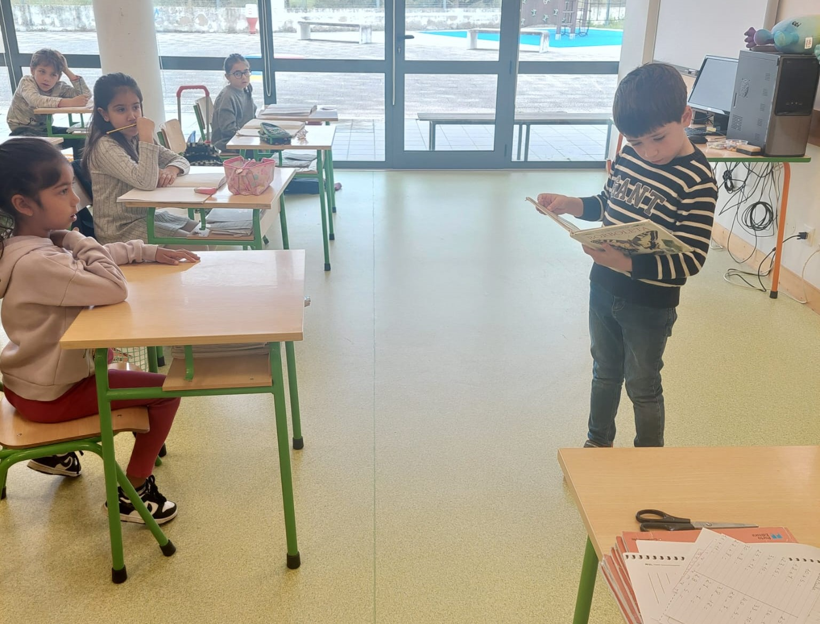
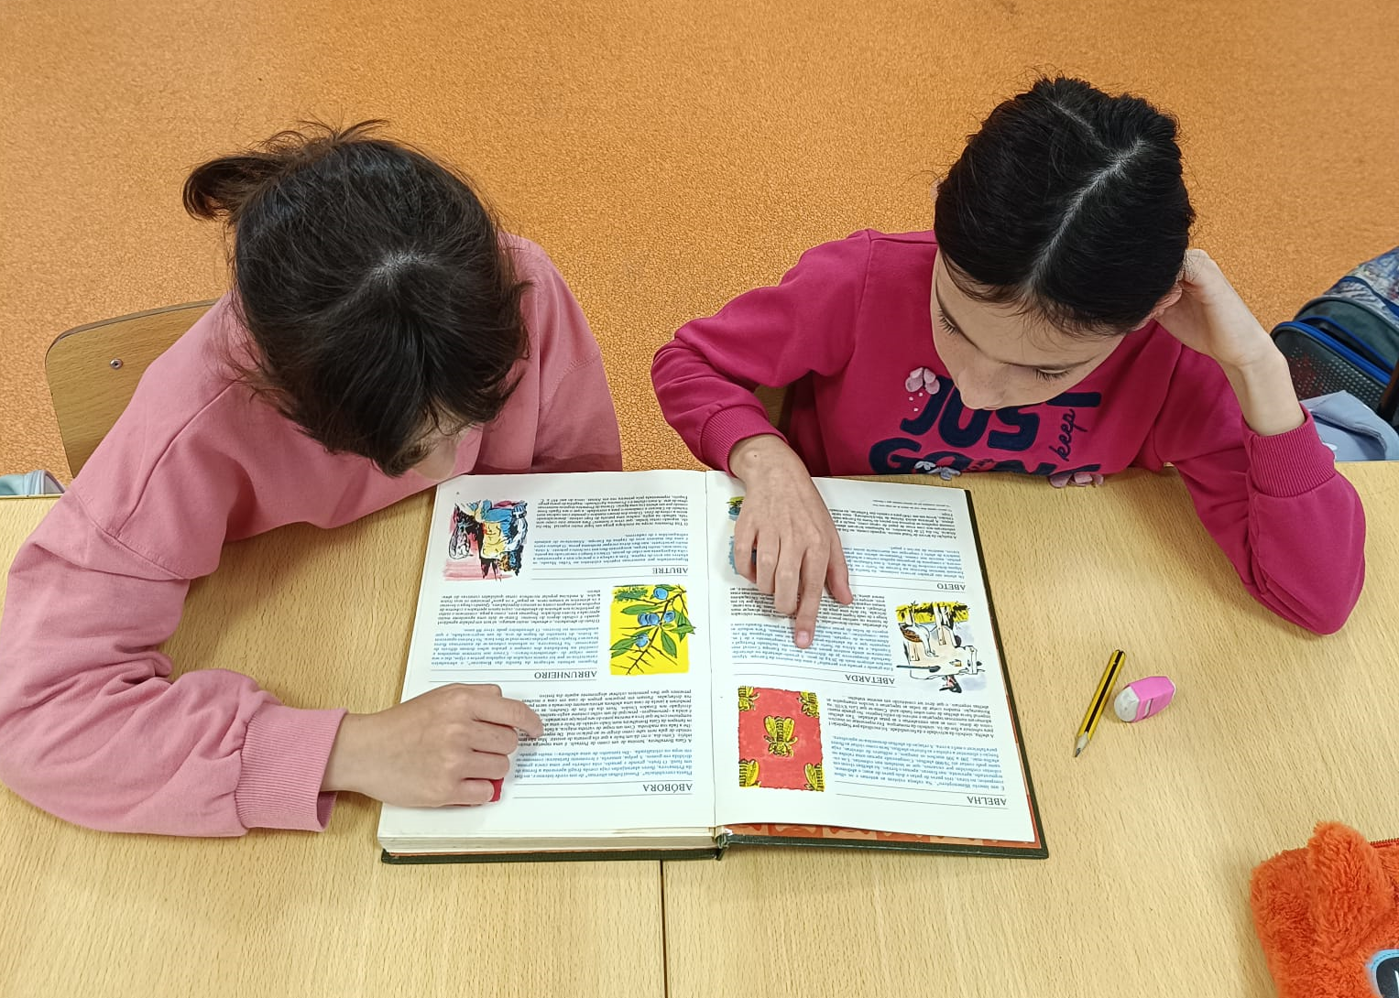
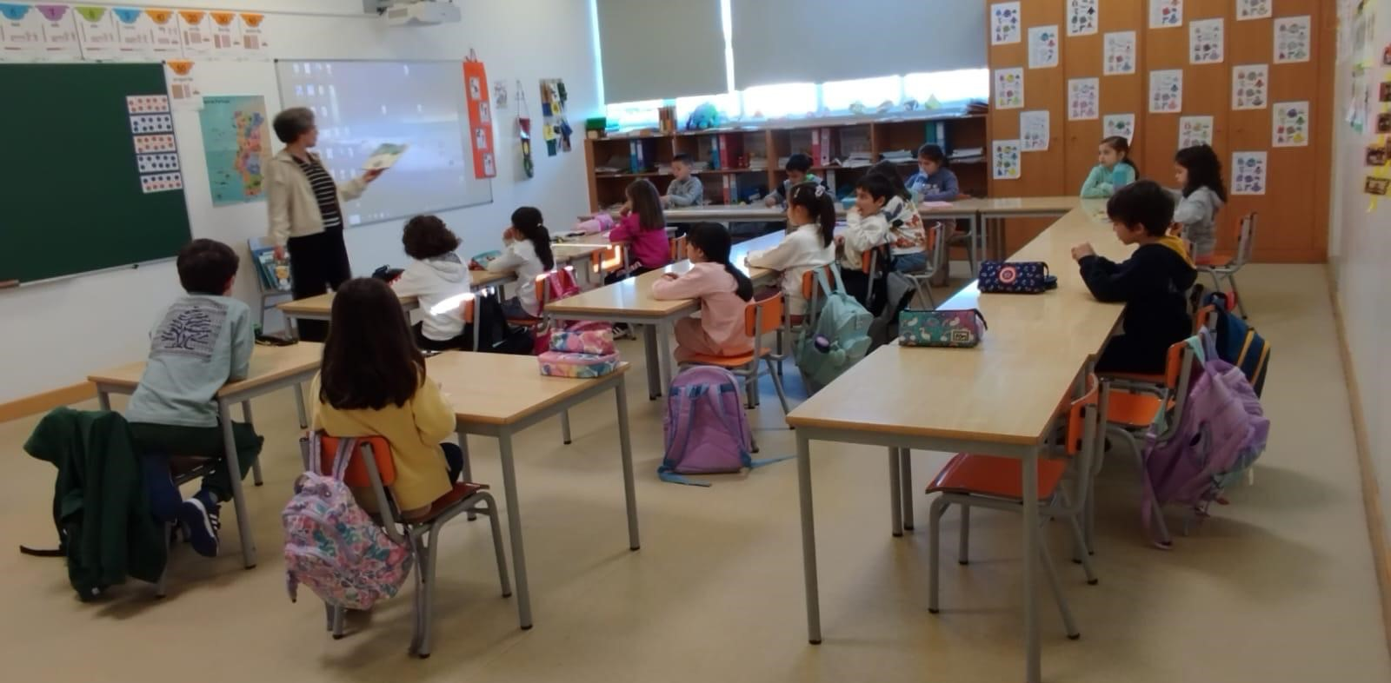
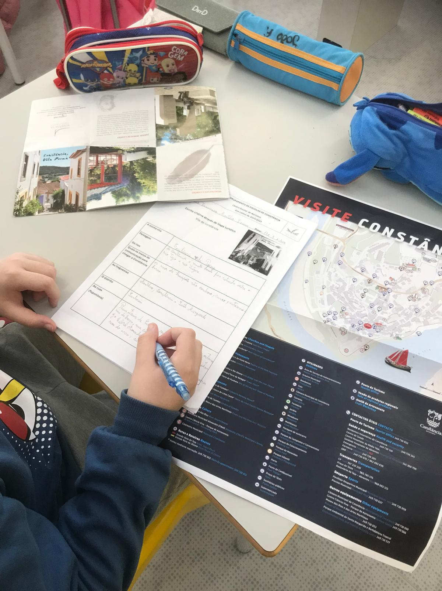
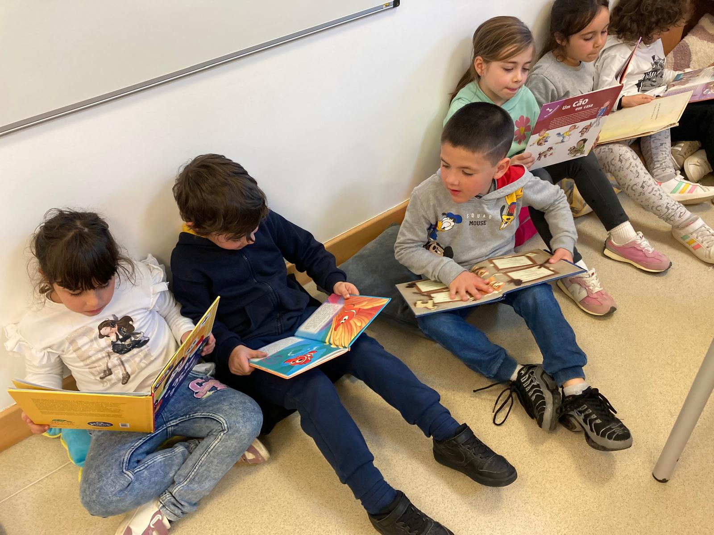
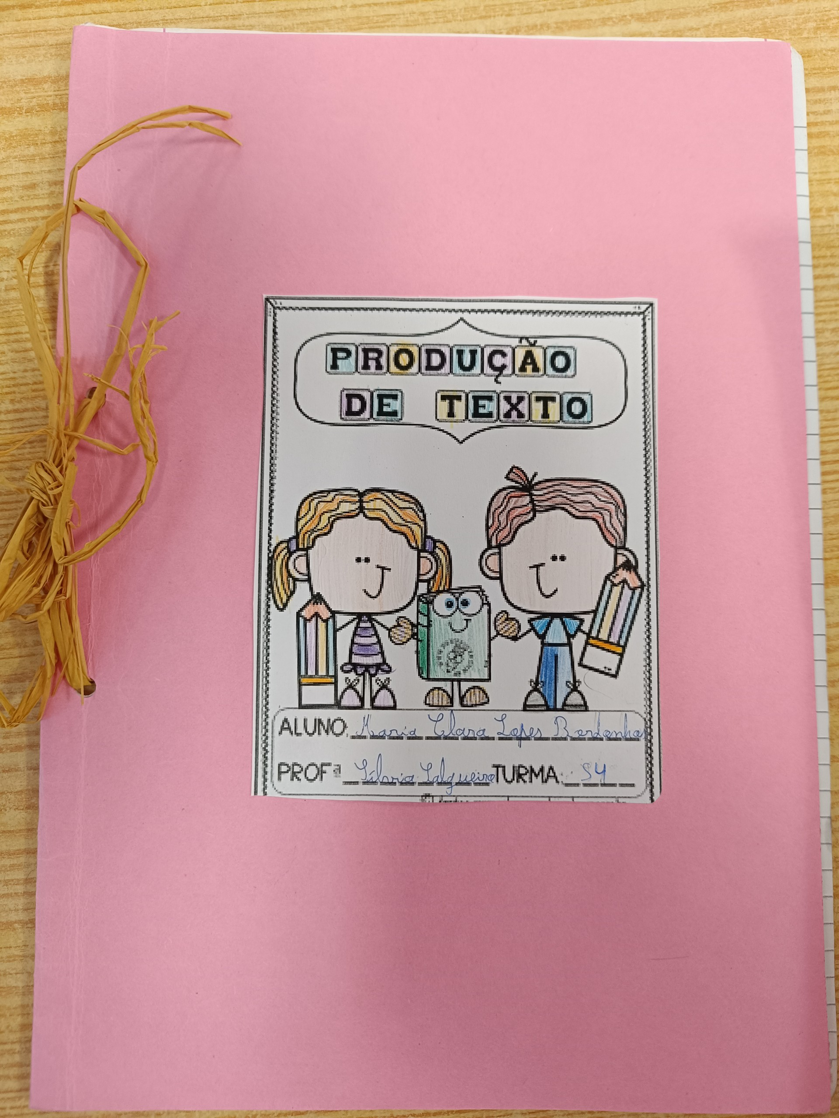
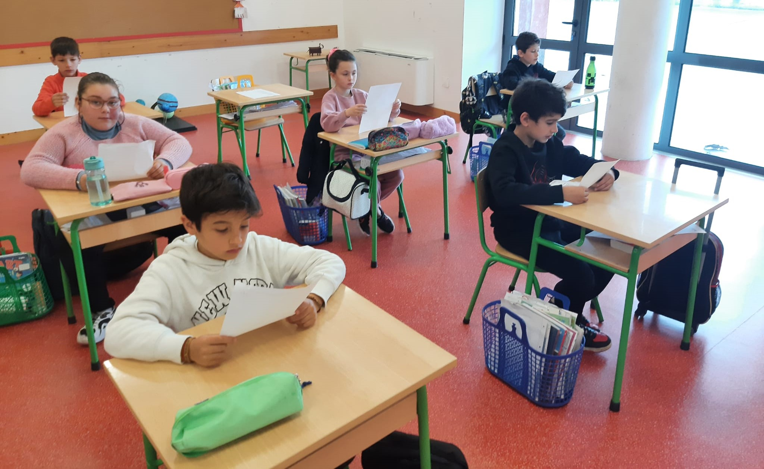
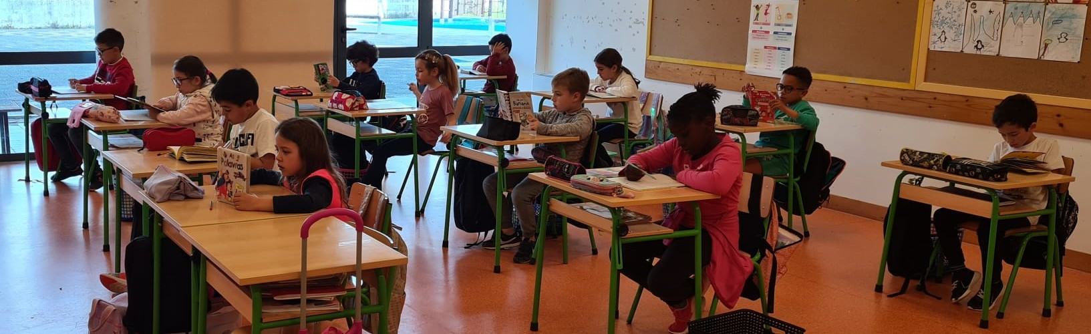
Juntos a Construir o Futuro: Estratégias, Aprendizagem e Projetos que Fazem a Diferença
Escola a Ler
Português - 1º Ciclo
Enquadramento
Este projeto surge no âmbito da necessidade de incentivar os alunos para a leitura e a escrita de textos, por se ter denotado algumas fragilidades no desenvolvimento linguístico e consciência fonológica.
A prática diária da leitura e da escrita permite melhorar a fluência leitora, bem como a compreensão dos textos lidos, estimulando a criatividade e imaginação encontradas nas leituras e na produção de textos.
“Leitura a pares”
“Ler para todos”
Descrição da atividade
Os alunos são estimulados a praticar a leitura e a escrita durante quinze minutos, podendo ser uma leitura silenciosa ou partilhada.
Nos textos escritos são levados nas asas da imaginação a desenvolver a sua criatividade.
Envolvimento dos alunos
Os alunos participam com muito entusiasmo e interesse, denotando-se o gosto pela procura variada de livros para lerem neste período de tempo. Procuram livros na biblioteca escolar ou em casa. Nestes momentos, os alunos incentivam-se a práticas de leitura diversificadas.
“Leitura modelo”
Recursos
Livros e material de escrita.
“Escrita criativa”
“Ler em qualquer lugar”
“Leitura em voz alta”
“Leitura silenciosa”

